Slide 1
Vokabeln #1

Slide 2
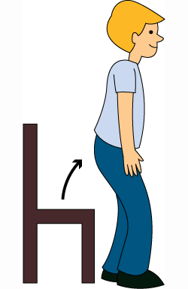
1. Steht auf!
Notes:
Stand up

Slide 3
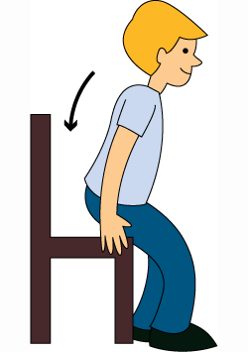
2. Setzt sich!
Notes:
Sit down

Slide 4
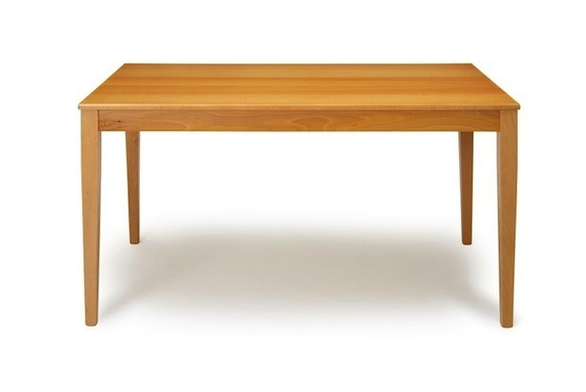
3. der Tisch
Notes:
The table

Slide 5
4. die Tür
Notes:
The door

Slide 6
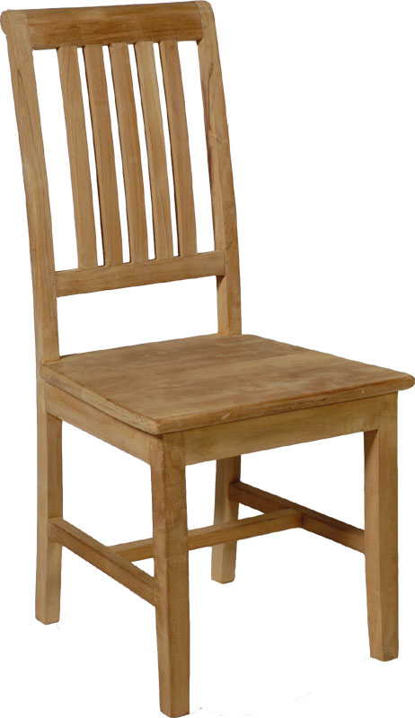
5. der Stuhl
Notes:
The chair

Slide 7
6. Springt!
Notes:
Jump!

Slide 8
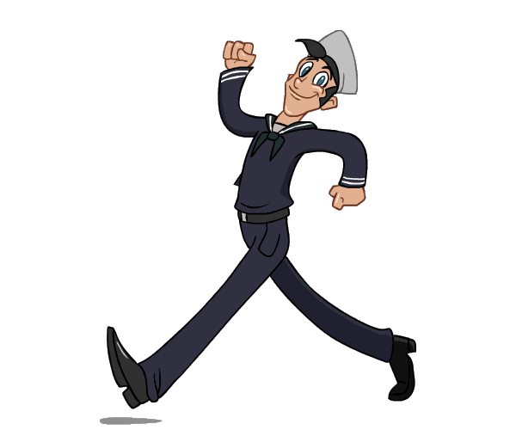
7. Geht schnell!
Notes:
Go/walk fast

Slide 9
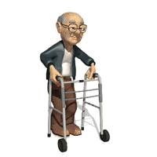
8. Geht langsam!
Notes:
Go/walk slow

Slide 10
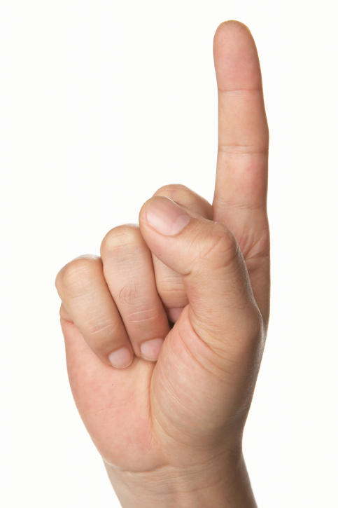
9. der Finger
Notes:
The finger

Slide 11
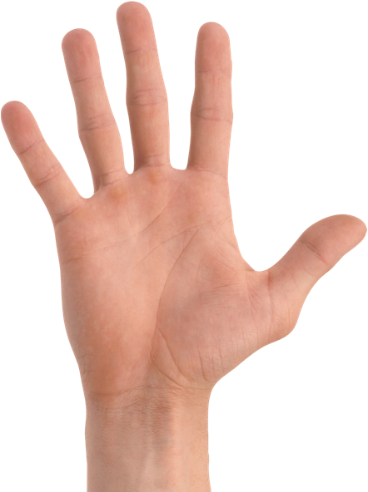
10. die Hand
Notes:
The hand

Slide 12
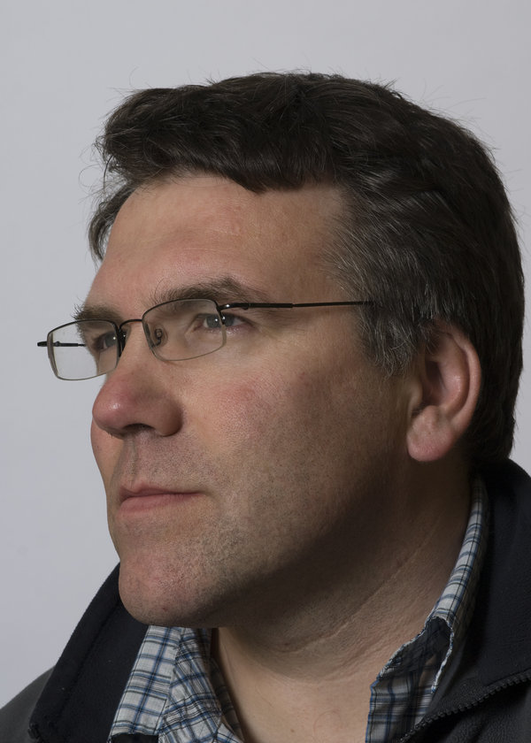
11. Zeigt auf die Tür!
Notes:
Look at the door!

Slide 13
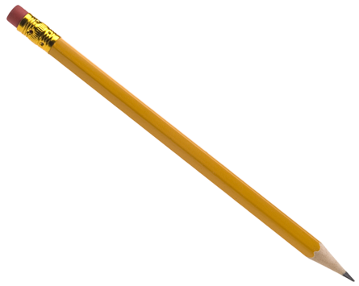
12. der Bleistift
Notes:
The pencil

Slide 14
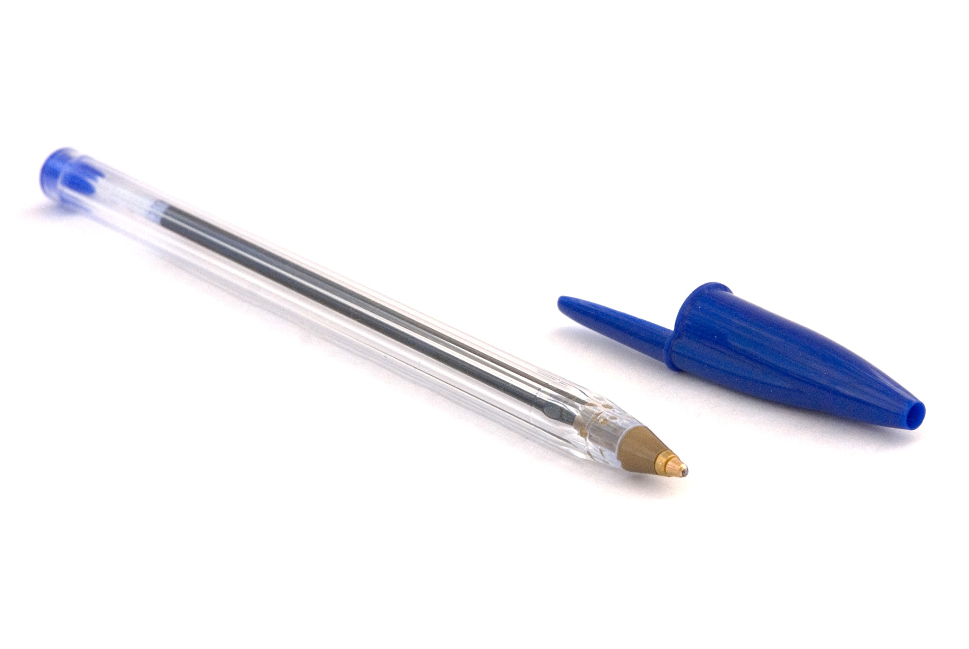
13. der Kuli
Notes:
The pen

Slide 15
Vokabeln #1
Steht auf!
Setzt sich!
der Tisch
die Tür
der Stuhl
Springt!
Geht schnell!
Geht langsam!
der Finger
die Hand
Zeigt auf die Tür!
der Bleistift
der Kuli

